Slide 1
Kandinsky Music Painter II
Software zur grafischen Komposition musikalischer Strukturen
02.12.2016
von Tobias Kölker

Slide 2
Inhaltsverzeichnis
Rückblick
Motivation
Kandinsky Music Painter
Grundlagen
Grafische Notation
MIDI
Softwareprojekt
Planung
Projektschritte
Anforderungen
Entwurf
Realisierung
Demo

Slide 3
Motivation
Verknüpfung von Computer und Musik
Wie kann man das Lernen von Musik durch Software unterstützen?
Welche alternativen Zugangsformen gibt es?
Gibt es bereits Software?

Slide 4
Kandinsky Music Painter
Allgemeines
Entwickelt im Jahre 1989
Von Clemens von Reusner und Frank Rein
Für Atari-Computer
Grafische Komposition musikalischer Strukturen
Namensgebend war der Maler Kandinsky
Primär entwickelt zum Einsatz an (Hoch-)Schulen

Slide 5
Kandinsky Music Painter
Funktionsweise
Grundidee: Verbindung der grafischen Notation mit musikbezogener Datenverarbeitung
Zeichenprogramm, vergleichbar mit Paint
Abtastung der Zeichenfläche
Y-Achse = Tonhöhe
X-Achse = Zeit
Umwandlung in MIDI

Slide 6
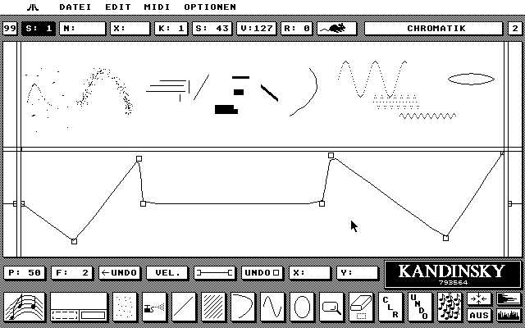
Kandinsky Music Painter
Screenshot

Slide 7
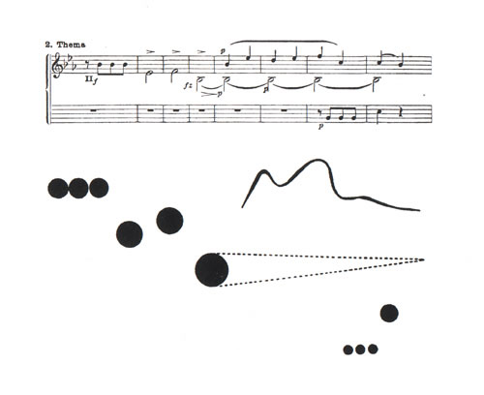
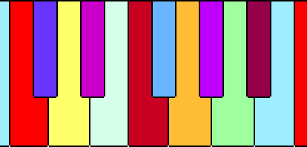
Grundlagen
Grafische Notation
Keine exakte Notierung
Transformation in den visuellen Bereich
Aspekte der Wahrnehmung
Verknüpfung von Musik und Malerei
Berühmte Künstler
Kandinsky
Skrjabin
Synästhesie
Wassily Kandinsky. Punkt und Linie zu Fläche

Slide 8
Grundlagen
MIDI
MIDI-Spezifikation
Musical Instrument Digital Interface
Einführung: 1982
MIDI ist kein Audio!
Definiert:
1. Beschaffenheit der HW
2. Definition des Kommunikationsprotokolls
Aufbau des Protokolls:
Status- und Datenbyte
Kanalbasierte Nachrichten-Übermittlung

Slide 9
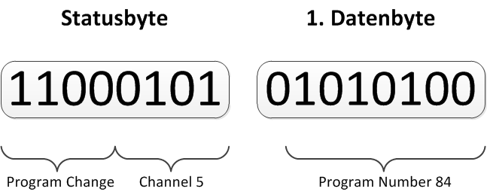
Grundlagen
MIDI-Nachrichten
MIDI Note On Nachricht:
MIDI Program Change Nachricht:

Slide 10
Grundlagen
Klangerzeugung mit MIDI
Ton = Tonhöhe + Tonstärke + Tondauer + Klangfarbe
Klang = Zusammensetzung mehrerer Töne
Klangsynthese: Zusammenfügen eines Klangs auf elektronischem Wege

Slide 11
Planung des SW-Projekts
Arbeitsschritte
Anforderungsdefinition
Analyse des KMP
Erhebung, Priorisierung und Definition
Entwurf
Technologien & Werkzeuge
Architektur
Realisierung
Implementierung der Software
Evaluierung

Slide 12
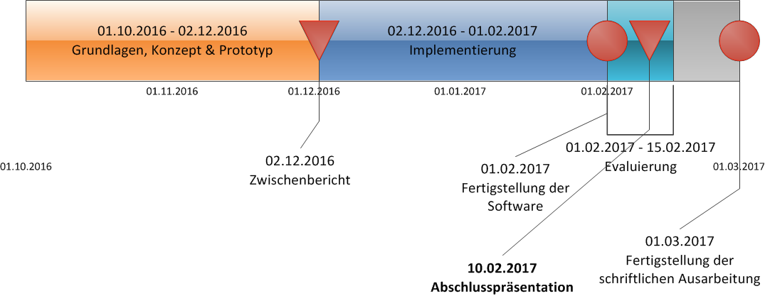
Planung des SW-Projekts
Zeitplan

Slide 13
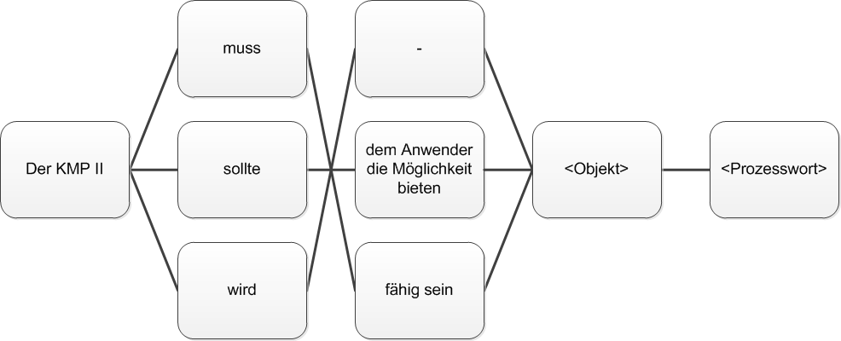
Das SW-Projekt
Anforderungen
Anforderungsanalyse in Zusammenarbeit mit Frank Rein, Clemens von Reusner und in Absprache mit den Gutachtern
Nach der Anforderungsschablone von RUPP

Slide 14
Das SW-Projekt
Anforderungen
Beispiele aus dem Anforderungskatalog:
FA01: Der KMP II muss dem Anwender die Möglichkeit bieten, eine Grafik aus verschiedenen Spuren zu erstellen.
FA04: Der KMP II muss dem Anwender die Möglichkeit bieten, Grafiken mit einer Auswahl an Werkzeugen zu zeichnen.
FA18: Der KMP II muss eine fortlaufende Zeichenfläche zur Verfügung stellen.
NFA01: Der KMP II muss im Stand-Alone-Betrieb lauffähig sein.

Slide 15
Das SW-Projekt
Entwurf
Identifikation der Anwendungsbereiche
Grafikanwendung
Erzeugung mehrerer Spuren
Zeichnen von grafischen Objekten
Verschieben, Kopieren und Löschen von Objekten
Zeichnung eines Graphen für die Anschlagstärke
Musikanwendung
Abtasten der Zeichenfläche
Abtasten des Graphs für die Anschlagstärke
Schnittpunktberechnung
Erzeugung von MIDI-Nachrichten
Versenden an MIDI-Output

Slide 16
Das SW-Projekt
Entwurf
Verwendung des JUCE Frameworks
Plattformunabhängige C++ Anwendungen
Framework mit Schwerpunkt Audio
Thread-Verwaltung zum Erstellen von Real-Time Anwendungen
Kommunikation mit Soundkarte
Erstellen und Versenden von MidiMessages
Ebenfalls unterstützend: Grafik und Benutzeroberflächen
z. B. Klasse Path
Broadcaster/Listener System
Implementierung als Audio Plugin → Erzeugung einer DLL
Implementierung eines Stand-Alone-Wrappers → Erzeugung einer EXE

Slide 17
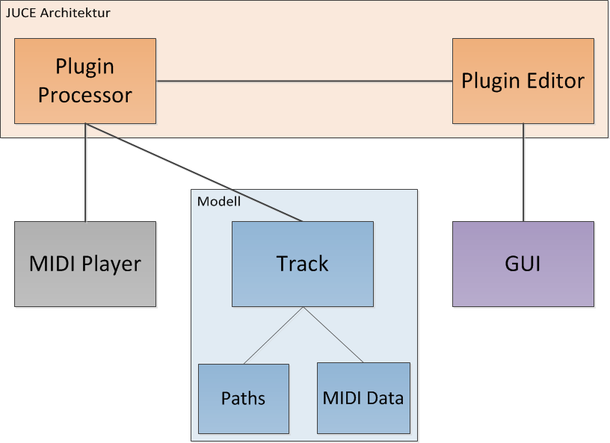
Das SW-Projekt
Architektur

Slide 18
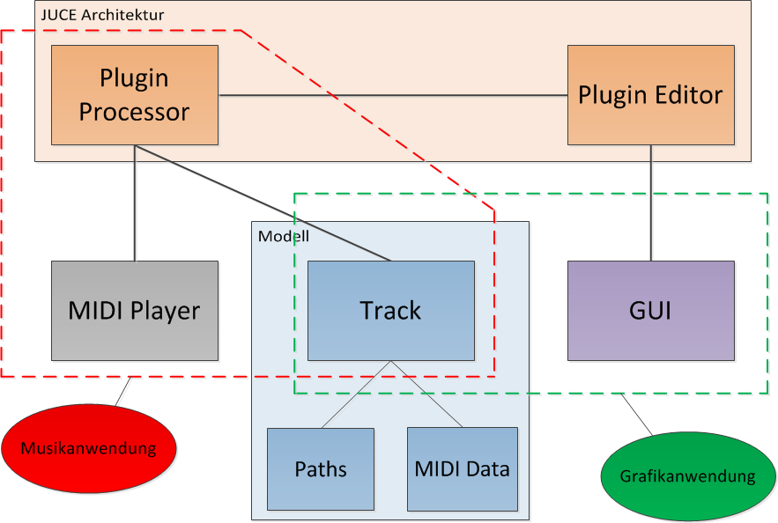
Das SW-Projekt
Architektur

Slide 19
Das SW-Projekt
Realisierung
Grafikanwendung
Für jede Spur (Modell) eine Schicht (Zeichenfläche)
Werkzeuge zum Malen: Linie, Rechteck, Ellipse, Bézierkurve, Sprühdose und Zeigertool
Realisiert mit MouseEvents (z. B.: MouseDrag)

Slide 20
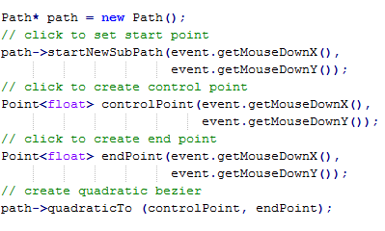
Das SW-Projekt
Realisierung
Grafikanwendung
Beispiel: Quadratische Bézierkurve
start
control
point
end

Slide 21
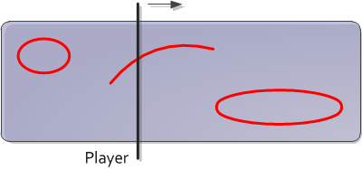
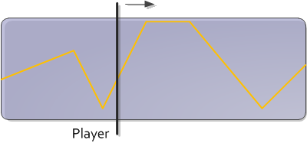
Das SW-Projekt
Realisierung
Musikanwendung
Abtasten der Zeichenfläche in Abhängigkeit
der bpm
Schnittpunktberechnung mit
grafischen Objekten
Bestimmung der Anschlagstärke
Erzeugung von MIDI Nachrichten
Y-Koordinate bestimmt die Tonhöhe
X-Koordinate entspricht dem Zeitstempel
MIDI Nachricht an MIDI-Output versenden

Slide 22
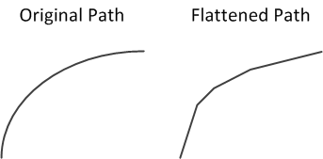
Das SW-Projekt
Realisierung
Musikanwendung
Schnittpunktberechnung im KMP2
Implementierung des PathFlattenings
Unterteilt „krumme“ Objekte in geradlinige Segmente
Danach Schnittpunktberechnung zwischen zwei Geraden

Slide 23
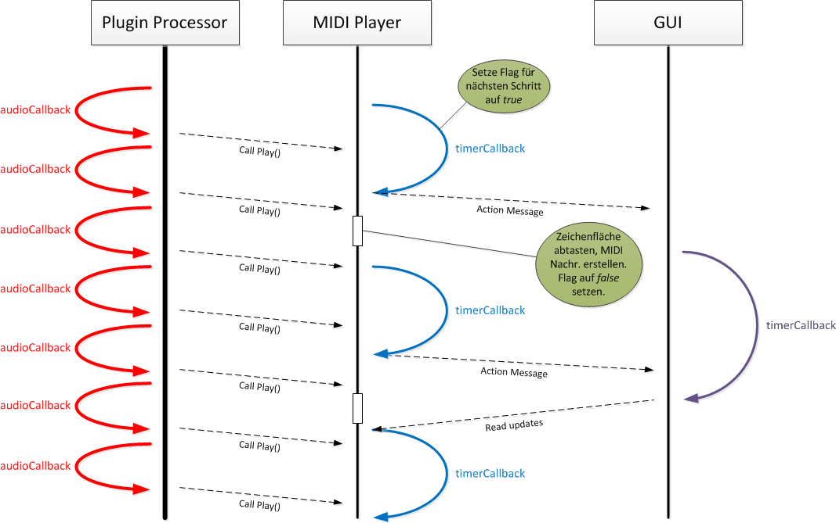
Das SW-Projekt
Thread Datenaustausch

Slide 24
Das SW-Projekt
Realisierung
Weitere Tools:
Konfigurationsmöglichkeiten
Projektbezogen: Tonalität, Länge und Abspielgeschwindigkeit
Spurbezogen: Instrument, Kanal, Farbe, Sicht- und Hörbarkeit
MIDI-Monitor zur Ansicht aller ausgehenden MIDI-Nachrichten
Persistente Datensicherung des Modells
Speichern als XML-File in Baumstruktur
Analog dazu das Laden
Einlesen von MIDI-Files
In Spuren unterteilt (abhängig vom Format des MIDI-Files)
Spuren enthalten Sequenzen von MIDI-Nachrichten
Umwandlung in grafische Objekte
Aus Note On und Note Off resultieren horizontale Geraden

Slide 25
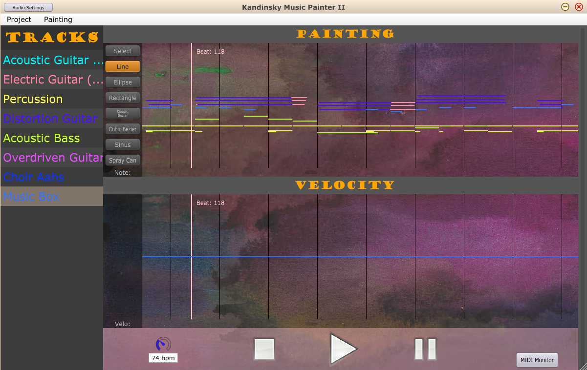
Das SW-Projekt
Programmdemo

Slide 26
Das SW-Projekt
Anwendung
Wie kann mit dem KMPII gearbeitet werden?
Schulprojekte:
Erlernen eine anderen Art der Notation von Musik
Zuordnung von Partituren zu Klangbeispielen
Bearbeiten von lückenhaften Partituren
Interdisziplinärer Unterricht: Verknüpfung von Kunst und Musik
Untersuchung von rhythmischen Strukturen bei eingelesenen MIDI-Files
Experimentelles und spielerisches Musizieren
Musizieren für Menschen mit Beeinträchtigungen

Slide 27
Das SW-Projekt
Evaluierung
Präzision der Abtastung
Nicht alle Anforderungen im Rahmen der Masterarbeit erfüllt
Implementierung einer Zufallsfunktion
Kopieren von grafischen Objekten
Erzeugung von MIDI Files
Export der Zeichenfläche in Grafikdatei
Optimierung der Usability
Programmoptimierung
Effizienz

Slide 28
Das SW-Projekt
Ideen für die weitere Entwicklung:
Implementierung des OSC-Protokolls
Entwicklung eines Moduls zur eigenen Sound-Synthese
Anwendung im Musikunterricht
Planung und Durchführung einer Unterrichtseinheit als Praxistest
Modul zur Übersetzung der grafischen Notation in die klassische Notenschrift
Entwicklung für mobile Geräte

Slide 29
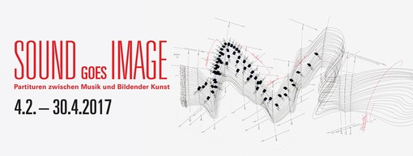
Werbung
Ausstellung im Horst-Janssen-Museum
Sound goes Image – Partituren zwischen Musik und Bildender Kunst
Phänomene der musikalischen Grafik
„Kunst wird Musik und Partituren werden malerisch“

Slide 30
Danke für die Aufmerksamkeit

